Slide 1
Ангиографическая анатомия
Кафедра нейрохирургии НГМУ

Slide 2
Цель лекции
рассмотреть кровоснабжение ЦНС

Slide 3
задачи
Изучение анатомии сосудов головного мозга, особенностей проведения ангиографии

Slide 4
ПЛАН
КРОВОСНАБЖЕНИЕ ГОЛОВНОГО МОЗГА
МЕТОДИКА ПРОВЕДЕНИЯ АНГИОГРАФИИ

Slide 5
Анатомия сосудов головного мозга
Головной мозг получает кровоснабжение из двух внутренних сонных артерий, которые отходят от общих сонных артерий, и двух позвоночных артерий, берущих начало от подключичных артерий.
Внутренние сонные артерии проникают в полость черепа через каналы сонных артерий, проходят через пещеристые пазухи, где они делают крутой изгиб (внутренний сифон), и на основании черепа у наружного угла зрительного перекрёста (хиазмы) делятся на пере-
дние мозговые и средние мозговые артерии. Передние мозговые артерии анастомозируют между собой с помощью передней соединительной артерии. После входа в полость черепа от каждой внутренней сонной артерии отходят глазничная, передняя ворсинчатая и задняя соединительная артерии.
Две позвоночные артерии начинаются от подключичных артерий и, пройдя через отверстия в поперечных отростках С_{V1}-С₁ позвонков, делают изгиб под углом 90°, ложатся в артериальные борозды атланта и далее проходят через большое затылочное отверстие в полость черепа. Они располагаются на передней поверхности продолговатого мозга и соединяются у заднего края моста мозга, образуя базилярную артерию. Последняя выше спинки турецкого седла, у переднего края моста мозга, разделяется на две задние мозговые артерии, каждая из которых соединяется с внутренней сонной артерией через заднюю соединительную артерию.

Slide 6
Артериальное кольцо, которое образуют на основании мозга анастомозирующие артерии, носит название артериального круга большого мозга, или виллизиева круга (многоугольника), в честь описавшего его в 1664 г. английского анатома Т. Уиллиса (Виллизия). В физиологических условиях, вследствие одинакового давления в сосудах виллизиева круга, кровь из внутренней сонной артерии одной стороны не поступает в противоположное полушарие. В случаях нарушения кровотока в одной из мозговых артерий происходит его компенсация за счёт коллатерального кровоснабжения из ветвей внутренней сонной артерии противоположной стороны и позвоночных артерий.

Slide 7
Передняя мозговая артерия кровоснабжает медиальную поверхность и верхненаружные отделы лобной, частично теменной долей, парацентральную дольку, базальную поверхность лобной доли, большую часть мозолистого тела (за исключением задних отделов), переднее бедро внутренней капсулы, передние отделы головки хвостатого ядра, скорлупы, бледного шара, частично гипоталамическую область, эпендиму переднего рога бокового желудочка.
Средняя мозговая артерия кровоснабжает конвекситальные отделы лобной, теменной и височной долей, медиальную поверхность полюса височной доли.
Передняя ворсинчатая артерия снабжает кровью 2/3 заднего бедра внутренней капсулы, ретролентикулярную часть хвостатого ядра, внутренние сегменты бледного шара, боковую стенку нижнего рога бокового желудочка.
Задняя мозговая артерия кровоснабжает кору и белое вещество затылочной доли, большую часть теменной, задние и медиобазальные отделы височной доли, значительную часть зрительного бугра, задние отделы гипоталамической области, мозолистого тела, зрительную лучистость, субталамическое ядро (люисово тело) и частично средний мозг.
Основная артерия снабжает кровью мост мозга, мозжечок.
Позвоночная артерия питает кровью продолговатый мозг, верхние шейные сегменты спинного мозга, частично мозжечок.
Представленная морфологическая структура артерий основания мозга встречается относительно редко. По данным литературы, более чем в половине случаев обнаруживают те или иные отклонения от этого типа строения: отсутствие одной или двух соединительных артерий, отхождение задней мозговой артерии не от базилярной, а от внутренней сонной (задняя трифуркация внутренней сонной артерии); отхождение обеих передних мозговых артерий от одной внутренней сонной артерии (передняя трифуркация) и т.д.

Slide 8
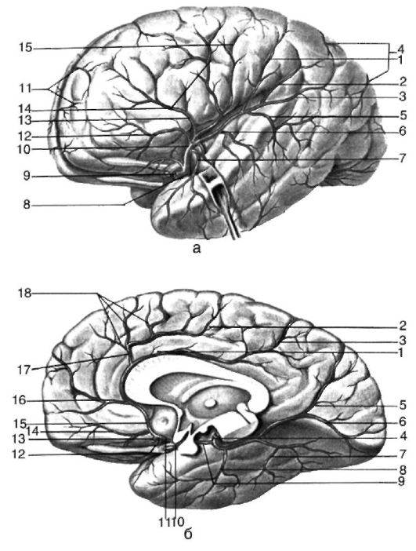
Артерия наружной и внутренней поверхности полушарий большого мозга: а - наружная поверхность: 1 - левая средняя мозговая артерия; 2 - конечная ветвь передней мозговой артерии; 3 - латеральная глазничнолобная ветвь средней мозговой артерии; 4 - левая передняя мозговая артерия; 5 - лобная ветвь средней мозговой артерии; 6 - артерия прецентральной извилины; 7 - артерия центральной борозды; 8 - передняя теменная артерия (ветвь средней мозговой артерии); 9 - задняя теменная артерия (ветвь средней мозговой артерии); 10 - артерия угловой извилины (ветвь средней мозговой артерии); 11 - передняя височная артерия (ветвь средней мозговой артерии); 12 - конечная часть задней мозговой артерии; 13 - задняя височная артерия (ветвь средней мозговой артерии); 14 - промежуточная височная артерия (ветвь средней мозговой артерии); 15 - внутренняя сонная артерия; б - внутренняя поверхность: 1 - внутренняя сонная артерия; 2 - передняя височная ветвь задней мозговой артерии; 3 - задняя соединительная артерия; 4 - передняя соединительная артерия; 5 - левая передняя мозговая артерия; 6 - возвратная артерия (ветвь передней мозговой артерии); 7 - глазничные ветви передней мозговой артерии; 8 - правая передняя мозговая артерия; 9 - ветвь передней мозговой артерии к полюсу лобной доли; 10 - мозолисто-краевая артерия (ветвь передней мозговой артерии); 11 - медиальные лобные ветви передней мозговой артерии; 12 - перикаллезная артерия (ветвь средней мозговой артерии); 13 - парацентральная артерия (ветвь передней мозговой артерии); 14 - предклинная артерия (ветвь передней мозговой артерии); 15 - правая центральная мозговая артерия; 16 - теменно-затылочная ветвь задней мозговой артерии; 17 - шпорная ветвь задней мозговой артерии; 18 - задняя височная ветвь задней мозговой артерии

Slide 9
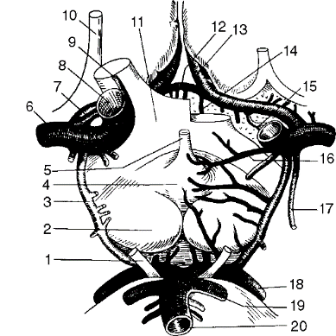
Артерии головного мозга: 1 - глазодвигательный нерв; 2 - сосковое тело; 3 - задняя соединительная артерия; 4 - серый бугор; 5 - воронка гипофиза; 6 - средняя мозговая артерия; 7 - передняя мозговая артерия; 8 - внутренняя сонная артерия; 9 - глазничная артерия; 10 - обонятельный тракт; 11 - зрительный перекрест; 12 - передняя соединительная артерия; 13 - передняя мозговая артерия; 14 - верхняя хиазмальная артерия; 15 - возвратная артерия Гюбнера; 16 - верхняя гипофизарная артерия; 17 - передняя ворсинчатая артерия; 18 - задняя мозговая артерия; 19 - верхняя мозжечковая артерия; 20 - основная артерия

Slide 10
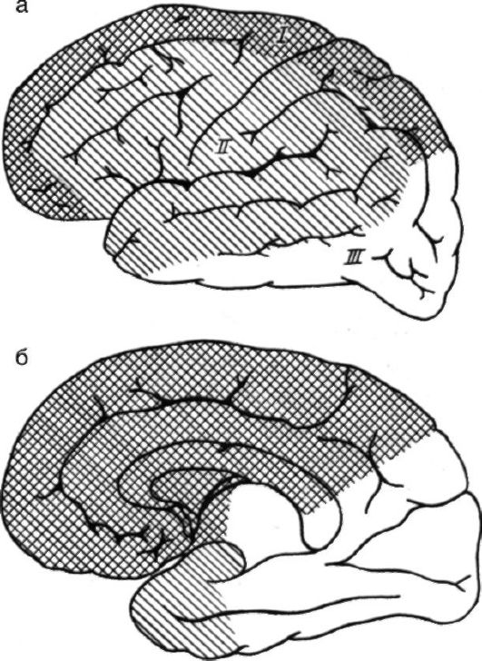
Зоны кровоснабжения мозговых артерий: а - наружная поверхность коры полушария мозга; б - медиальная поверхность полушария мозга; I - передняя мозговая артерия; II - средняя мозговая артерия; III - задняя мозговая артерия

Slide 11
Церебральная ангиография (артерий головного мозга) позволяет выявлять, в частности, аневризмы, гематомы, опухоли в полости черепа, стеноз и тромбозсосудов. А. внутренней сонной артерии (каротидная ангиография) применяется при диагностике патологических процессов в больших полушариях головного мозга. Ее выполняют путемчрескожной пункции общей сонной артерии на шее либо посредством катетеризации через бедреннуюартерию. Для распознавания патологических процессов в области задней черепной ямки исследуют сосудывертебробазилярной системы (вертебральная ангиография) путем катетеризации позвоночной артерии.
Селективная тотальная церебральная А. осуществляется катетеризационным методом, поочередноконтрастируют все сосуды, участвующие в кровоснабжении головного мозга. Метод обычно показанбольным, перенесшим субарахноидальное кровоизлияние, для обнаружения источника кровотечения (какправило, артериальной или артериовенозной аневризмы), а также для изучения коллатеральногокровообращения при ишемии головного мозга.
Суперселективную церебральную ангиографию (катетеризацией отдельных ветвей средней, задней илипередней мозговой артерий) обычно применяют для выявления поражений сосудов и для выполнения эндоваскулярных вмешательств (например, установка окклюзирующего баллона в афферентном сосудеаневризмы для ее выключения из кровообращения).

Slide 12
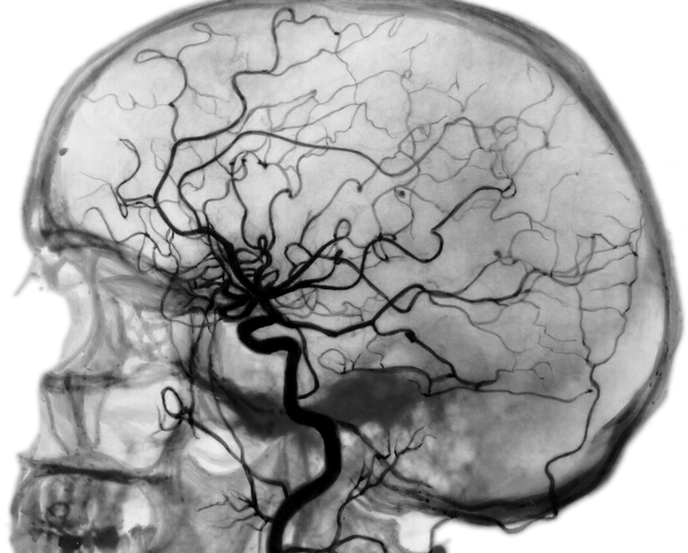
Ангиограмма внутренней сонной артерии в норме в боковой проекции.

Slide 13
Литература
1. Гусев Е. И. Неврология и нейрохирургия [Комплект] : учебник: в 2 т. Т.2 : Нейрохирургия / ред.: А. Н. Коновалов, А. В. Козлов. - 2-е изд.,испр.и доп. - М. : ГЭОТАР-Медиа, 2009. - 420 с. : ил. 1,0 5
2. Можаев С. В. Нейрохирургия: учебник / С. В. Можаев, А. А. Скоромец, Т. А. Скоромец. - 2-е изд., перераб. и доп. - М. : ГЭОТАР-Медиа, 2009. - 480 с. : ил..
3. Лекции по нейрохирургии : учебник / ред. В. В. Крылов. - М. : Авторская академия : Товарищество научных изданий КМК, 2007. - 234 с. : ил.
4. Микрохирургия аневризм головного мозга / ред. В. В. Крылов. - М. : [б. и.], 2011. - 536 с.

